Slide 1
ObjektumVezérelt Rendszerek Tervezése
8. gyakorlat

Slide 2
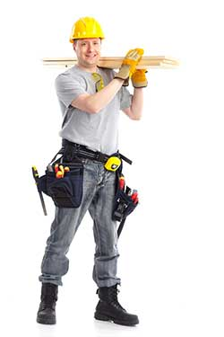
Builder
Építő

Slide 3
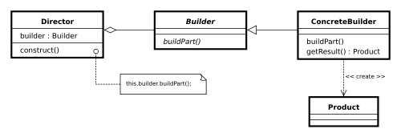
Builder
Cél: összetett objektum létrehozási folyamatának elkülönítése a tényleges reprezentációtól
Alkalmazhatóság:
összetett objektum gyártási algoritmusa független kell hogy legyen az összetevők részleteitől
a gyártási folyamat különböző reprezentációkat kell hogy (egységesen) kezeljen

Slide 4
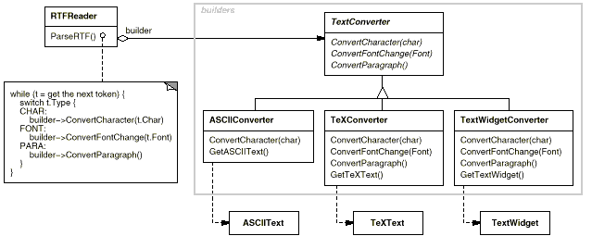
RTF konverter, ami tetszőleges formátumokba tud exportálni
Könnyen bővíthetőnek kell lennie új formátumokkal

Slide 5
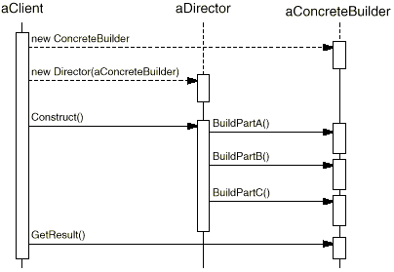
Builder

Slide 6
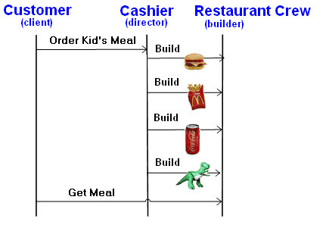

Slide 7
Chain of responsibility
Felelősséglánc

Slide 8
Chain of responsibility
Cél: A minta arra szolgál, hogy elkerüljük a kérelem küldőjének és fogadóhoz való kötését. Ezt úgy érjük el, hogy több objektumnak is jogot adunk a kérelem kezelésére. A fogadó objektumokat láncba állítjuk, amelyen a kérelem addig halad, amíg el nem ér egy objektumot, ami képes a kezelésére.
Alkalmazhatóság:
Egy kérelmet egynél több objektum kezelhet
A kezelő (fogadó) előre nem ismert
A kezelők (fogadók) halmazát dinamikusan jelöljük ki

Slide 9
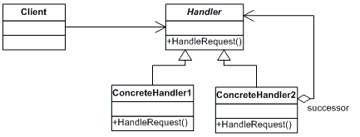
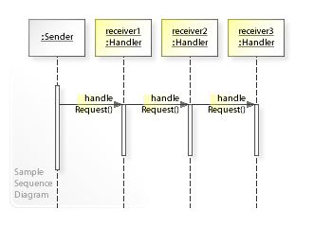
Chain of responsibility

Slide 10
Chain of responsibility
Súgó megjelenítő
ATM (Példakód)
Különböző feladatkörhöz/jogosultsághoz tartozó kezelők (üzleti logika)

Slide 11
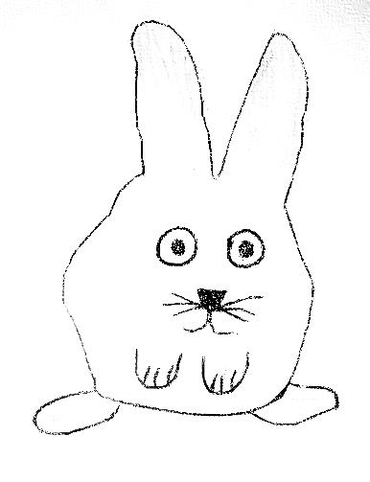
Feladat
Tegyük fel, hogy egy osztály Torta objektumokat épít fel pl. tojás, tej, liszt, stb kötelező elemekből és gyümölcs, cseresznye, stb opcionális elemekből. Készítsünk hozzá Buildert.

Slide 12
Feladat
Tegyük fel, hogy egy osztály Torta objektumokat épít fel pl. tojás, tej, liszt, stb kötelező elemekből és gyümölcs, cseresznye, stb opcionális elemekből. Készítsünk hozzá Buildert.

